Slide 1






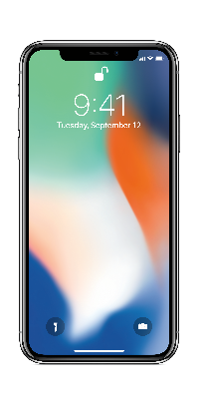
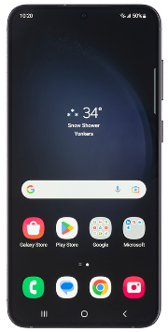




User Device
Sign up & Login
Web Crawling
Incorrect answer
HTTPS
Members DB
Problems DB
Incorrects DB

Slide 2
Members
Progress
유저ID (varchar)
이름 (varchar)
이메일 (varchar)
전화번호 (char)
레벨 (int)
푼 문제 수 (int)
언어 설정 (int, 1:파이썬, 2:C)
괄호 설정 (varchar)
가입날짜 (Datetime)
마지막 접속 시간 (Datetime)
출석일수 (int)
리그 (varchar)
1
1
유저ID (varchar)
날짜 (Datetime)
Keep it up 수 (int)
Nice one 수 (int)
Congrates 수 (int)
최고 레벨 (int)
복습 정답률 (int)
…
1
N
Incorrects
Problems
문제ID (varchar)
레벨 (int)
언어 (int)
프로그램 제목 (varchar)
문제 유형 (varchar)
정답 (varchar)
힌트 (varchar)
출처 (varchar)
…
유저ID (varchar)
틀린문제ID (varchar)
오답횟수 (int)
복습일수 (int)
최근풀이날짜 (Datetime)
복습날짜 (Datetime)
…
N
1

Slide 3





User
Application
Members DB
Problems DB
Incorrects DB
Login
Find(id)
Validate(pw)
Access: bool
Access: True
Click study
Select problems
10~30 Problems
based on user level
Click hint
Select hint(pid)
Hint
input answer
Select right_answer(pid)
(correct)
Congrats
Right_anwser
(hint_correct)
Nice one
(incorrect)
Keep it up
(incorrect)Insert incorrect problem

